Slide 1
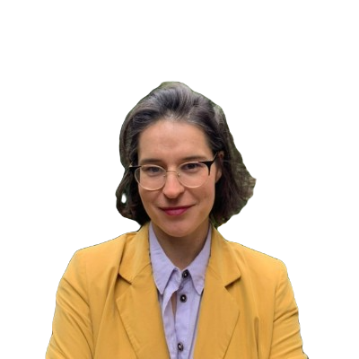
Dzień dobry
Nina Józefina Bąk
Koordynatorka Clean Cities Campaign w Polsce
nina.bak@cleancitiescampaign.org

Slide 2
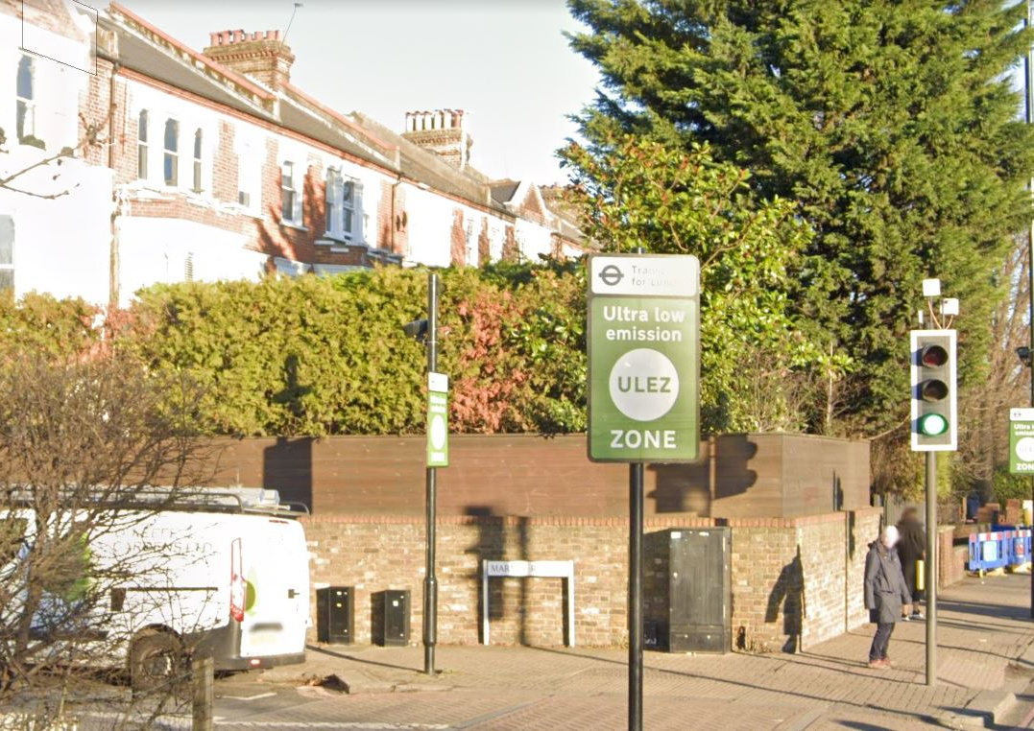
Czym jest strefa czystego transportu ?

Slide 3
Obszar, po którym swobodnie poruszać się mogą tylko pojazdy spełniające określone normy
O kształcie i normach wjazdu do każdej strefy czystego transportu decyduje gmina
Wycofanie z użytkowania najbardziej zanieczyszczających powietrze samochodów
Na podstawie wieku pojazdu bądź normy emisji spalin

Slide 4
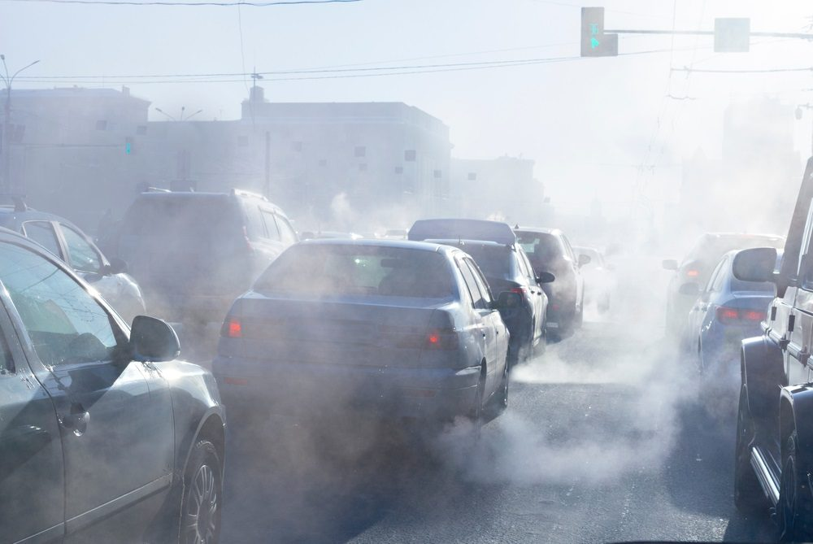
Dlaczego miasta wprowadzają SCT?

Slide 5
Regulacje
Zobowiązania krajowe i międzynarodowe
Zmniejszenie zanieczyszczenia powietrza
Poprawa zdrowia mieszkańców
Ograniczenie emisji CO2
Przeciwdziałanie kryzysowi klimatycznemu

Slide 6
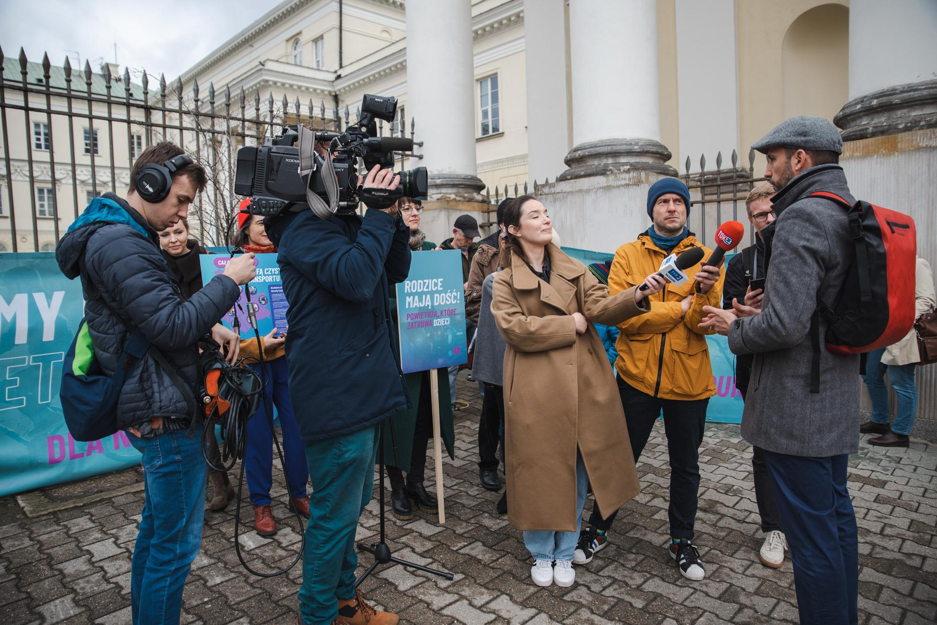
Głosy mieszkańców i biznesu w sprawie SCT

Slide 7
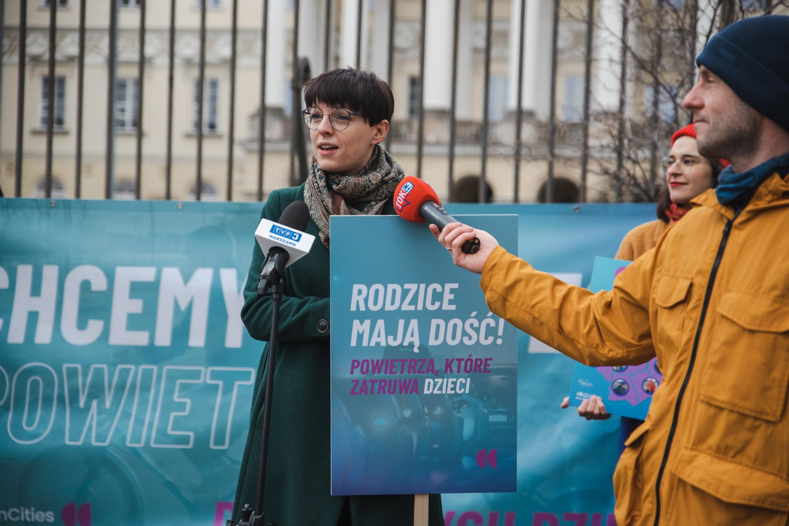
Kto wspiera wprowadzenie strefy?

Slide 8
Argumenty zwolenniczek SCT
Zdrowie, szczególnie dzieci, osób starszych
-argument zbyt rzadko używany w debacie
Zrównoważony transport
Sprawiedliwy dostęp do przestrzeni

Slide 9
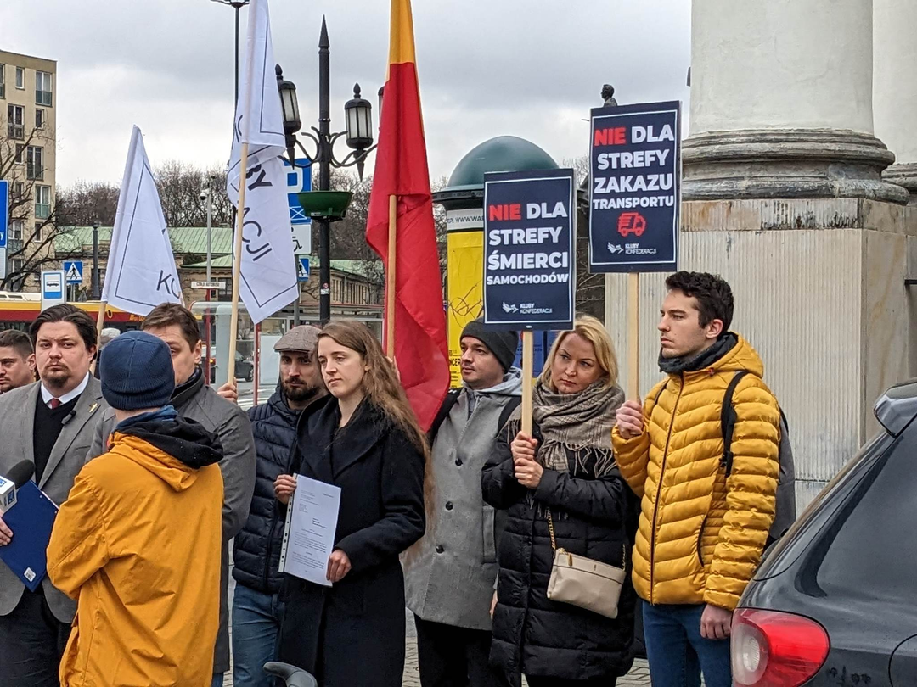
Argumenty przeciwników SCT
Strefa nie poprawi jakości powietrza
Jest narzędziem ograniczania wolności
Jest wymysłem bogatych (tylko dla elektryków)
Uderzy w biznes

Slide 10
SCT a sprawiedliwość
Źródło: 5 szybkich i sprawiedliwych sposobów na czysty transport w mieście

Slide 11
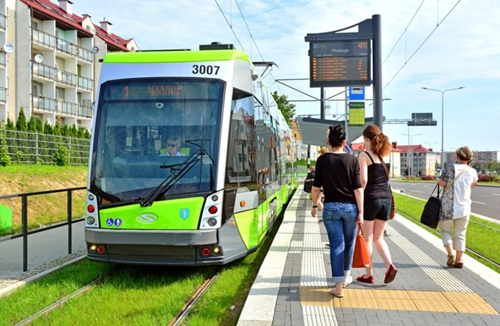
WNIOSEK:
SCT jest tylko jednym z narzędzi zmieniających politykę transportową miasta

Slide 12
Czy SCT uderzy w biznes?
Lokalny biznes
Duże firmy
Zdania są podzielone i bardzo mocno związane ze: - specyfiką branży - osobistymi przekonaniami właścicieli
Duże firmy wyznaczają sobie ambitne strategie zrównoważonego rozwoju (ESG)
SCT daje szansę nawiązania współpracy z miastem/ organizacjami pozarządowymi

Slide 13
Wpływ SCT i innych „Przepisów miejskich dotyczących dostępu pojazdów” na handel detaliczny w europejskich miastach.
Źródło: Raport Clean Cities.

Slide 14
Wpływ SCT na lokalny biznes
Zastosowane rozwiązania miały generalnie pozytywny wpływ na wyniki sektora handlu detalicznego.
Po poprawie infrastruktury aktywnej mobilności zaobserwowano zmniejszenie liczby pustostanów przeznaczonych na potrzeby handlu detalicznego (liczby pustych sklepów).
Korzystanie z samochodu odgrywa wśród klientów mniejszą rolę niż właściciele sklepów skłonni są sądzić. .
Zmniejszenie liczby klientów przyjeżdżających samochodami jest z nadwyżką rekompensowane przez osoby przybywające pieszo, rowerem lub transportem publicznym
Projekty dotyczące ruchu pieszego i rowerowego mogą zwiększyć sprzedaż detaliczną.
Źródło: Raport Clean Cities.

Slide 15
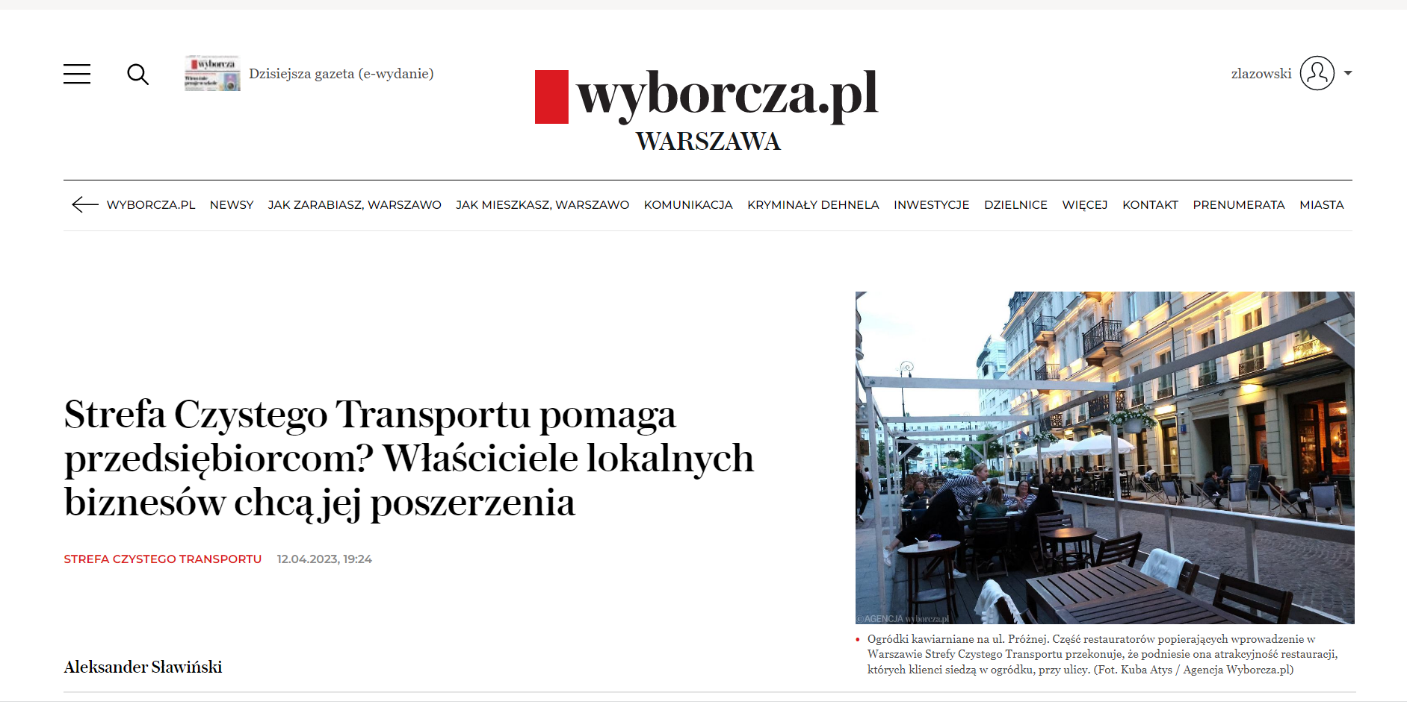
Więcej o liście poparcia na poland.cleancitiescampaign.org

Slide 16
Biznes
Obszary potencjalnej współpracy
Duże firmy wyznaczają sobie ambitne strategie zrównoważonego rozwoju (ESG)
SCT daje szansę nawiązania/zaciśnięcia współpracy z miastem/ organizacjami partnerskimi.
Infrastruktura - huby przeładunkowe
Komunikacja- współpraca przy kampanii informacyjnej. Firmy - pozycjonują się jako liderki zmian, miasto - zyskuje dodatkowy kanał dotarcia do mieszkańców
Usługi - kredyty mobilności dla mieszkańców (organizacji pozarządowych/lokalnych firm) łagodzące zmiany

Slide 17
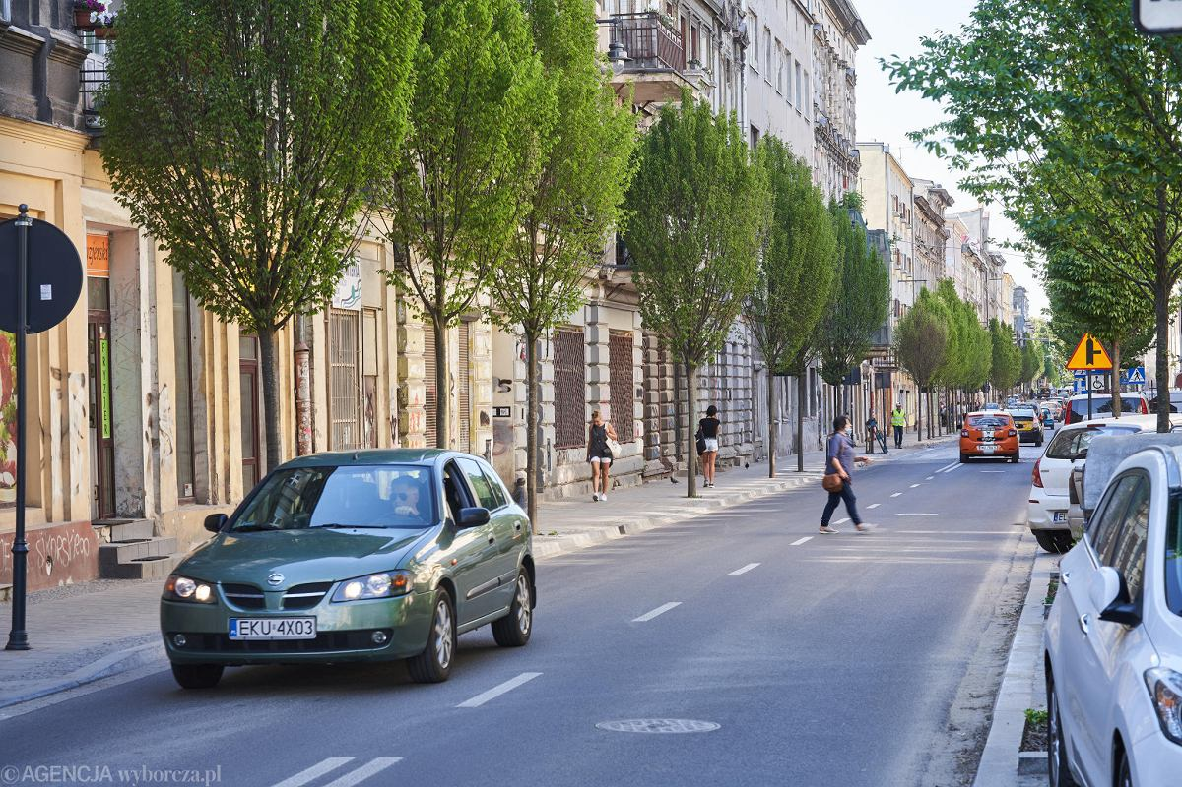
Koszty i korzyści z SCT dla miasta?

Slide 18
Aspekty finansowe SCT dla miasta
KOSZTY
KORZYŚCI
poprawa jakości powietrza może zmniejszyć koszty związane z leczeniem chorób układu oddechowego i innych schorzeń związanych z zanieczyszczeniem powietrza.
może przyciągnąć inwestycje i zwiększyć atrakcyjność miasta dla turystów.
wprowadzenie nowych przepisów i regulacji,
dostosowanie infrastruktury drogowej,
zakupu sprzętu pomiarowego
przeprowadzenia kampanii informacyjnych dla mieszkańców i przedsiębiorców.

Slide 19
Dziękuję
i zapraszam do dyskusji
Nina Józefina Bąk
Koordynatorka Clean Cities Campaign w Polsce
nina.bak@cleancitiescampaign.org
poland.cleancitiescampaign.org

